Slide 1
باستان شناسی و کار کردهایش
هویت
تفریح
هیجان
هیچ

Slide 2
آیا به شکلهای دیگری از باستان شناسی میتوان قائل بود؟
شکلهایی ورای توصیف وطبقه بندی؟
ورای بی تفاوتی و خنثی بودن؟
ورای استفاده ابزاری از باستان شناسی ؟...

Slide 3
باستان شناسی به خود نگاه میکند!!!
تحولات دهه 1960
تحولات دهه 1980

Slide 4
باستان شناسی نو متولد میشود!!!
باستان شناسی نو/فرایندی تحت تاثیر فلسفه مدرن به بازنگری در روشها و تئوریهای باستان شناسی تاریخ فرهنگی پرداخت.
باستان شناسی نوین به استفاده از نظریات و تحولات متودیک برآن بود که در تبیینهای باستان شناسی هرچه بیشتر عامل انسانی را دخیل کند.
رشته هایی مانند قوم باستان شناسی و اولین توجه به بافتار جوامع معاصر حاصل تحولات این دوران است.

Slide 5
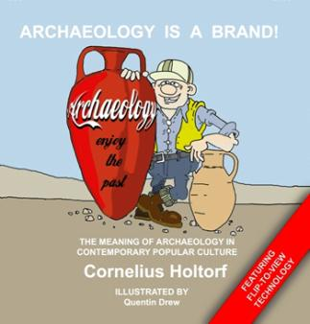
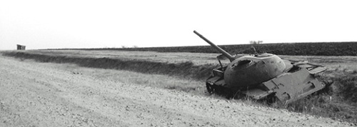
باستان شناسی فرافرایندی/پست مدرن ”هم“ پدیدار می شود!!!!
باستان شناسی فرامدرن با استفاده از تئوریها و آموزه های پست مدرن در دهه نخست سده 2000 به اوج رسید. توجه به انسان و فعلیت او و همچنین
بررسی اندیشه های
سیاسی و دنیای معاصر
با دیدگاه
باستان شناختی
راه را برای تجربه
آکادمیک شاخه های نوین
باستان شناسی باز کرد.

Slide 6
باستان شناسی در دهه های اخیر
پدیدار شدن شاخه های متنوع و کاربردی
اهمیت توسعه و نقش باستان شناسی در آن
مدیریت میراث و منابع فرهنگی
مطرح شدن مسائلی مانند تعهد اجتماعی و اخلاق حرفه ای
Professional ethics and social engagement

Slide 7
شاخه های نوین
باستان شناسی گذشته نزدیک
پابلیک ارکئولوژی

Slide 8
باستان شناسی گذشته نزدیک the archeology of recent(contemporary)past
اهداف و شاخه ها:
پرداختن به تحولات گذشته نزدیک
کمک به بهبود شرایط زندگی مردم در جوامع مدرن
باستان شناسی جنایی
باستان شناسی حقوق بشر
باستان شناسی زندگی روزانه
باستان شناسی صنعتی
باستان شناسی فاجعه

Slide 9
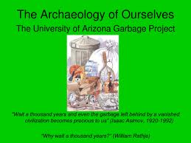
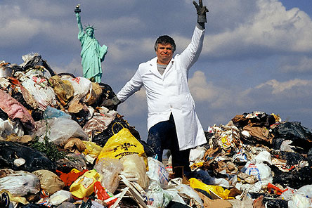
باستان شناسی زباله
شاید پروژه باستان شناسی زباله ویلیام رثجه را بتوان از اولین نمونه های پروژه های باستان شناسی گذشته نزدیک قلمداد نمود.

Slide 10
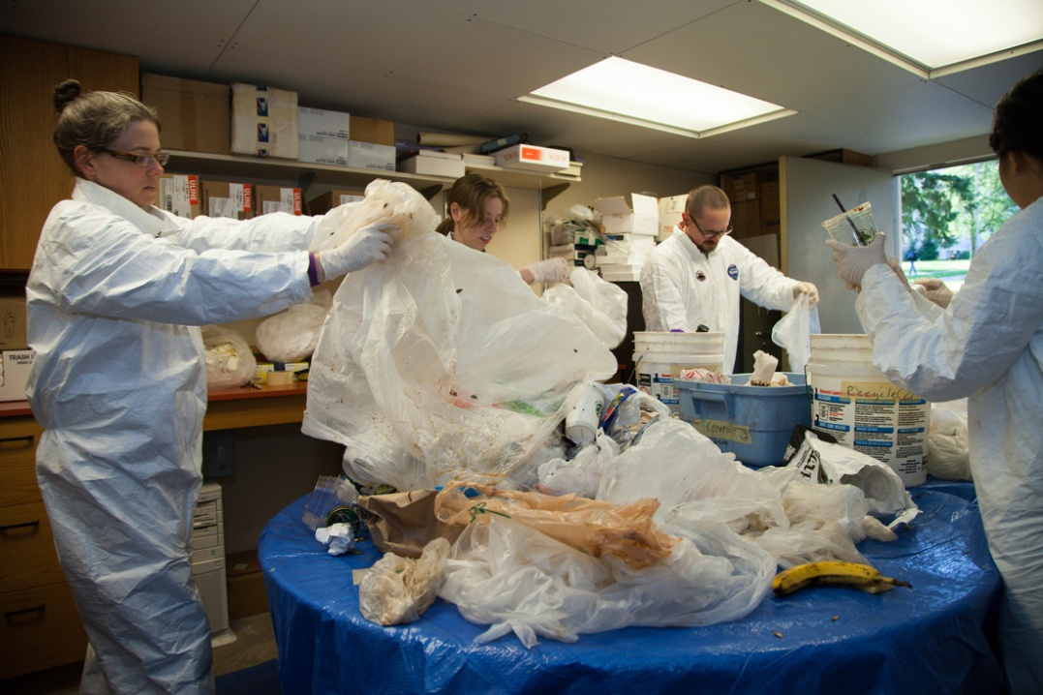
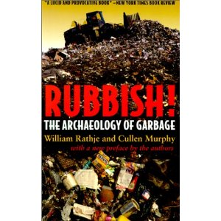
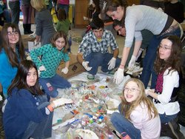
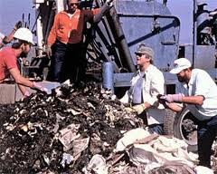

Slide 11
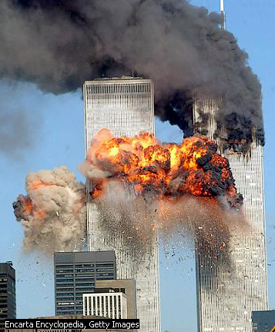
باستان شناسی فاجعه شاخه ای از باستان شناسی معاصر است که در روز 11 سپتامبر 2001 و در پی از بین رفتن برجهای تجارت جهانی متولد شد. در آن روز ریچارد گولد شروع به کاوش درگراند زیرو کرد.
تجربیات او در کتاب زیر منتشر شده است:
Gould , R., 2007, Disaster archaeology, Utah University press

Slide 12
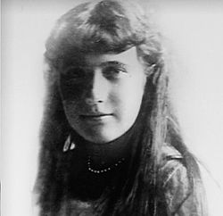
باستان شناسی حقوق بشر از زیر مجموعه های باستان شناسی فاجعه است. مشخص است که در هر فاجعه انسانی و طبیعی انسانها و حق طبیعی آنها برای زندگی دچار آسیب می شود. باستان شناسی فاجعه- حقوق بشر در پی کم کردن عوارض فاجعه است. بازگرداندن اجساد به خانواده ها، معرفی عاملان جنایات و در زمینه فجایع طبیعی استفاده از الگوهای جهانی و انسانی برای تخفیف شدت فاجعه...
آناستازیا، دختر آخرین تزار روسیه- پرسش این بود که این دختر کجاست؟ آیا پس از انقلاب روسیه زنده مانده یا کشته شده است؟ چه کسانی و چگونه او را کشته یا نجات داده اند؟

Slide 13
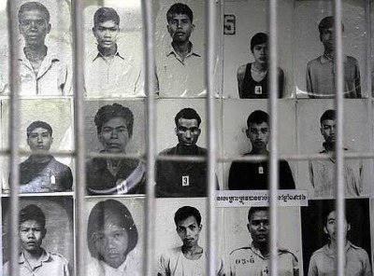
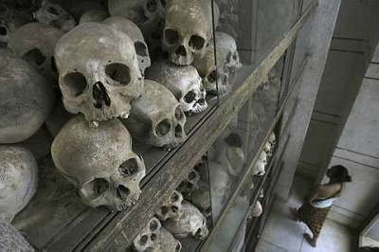
آدمهای کشته شده توسط خمرهای سرخ در کامبوج- حدود 5000اسکلت از قربانیان خمرهای سرخ تا امروز کاوش شده است. باستان شناسان حقوق بشر در کامبوج اجساد یاد شده را پس از آزمایش ژنتیک به خانواده هاشان تحویل می دهند.

Slide 14
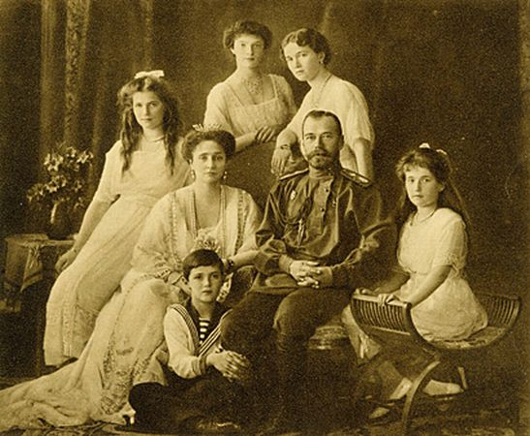
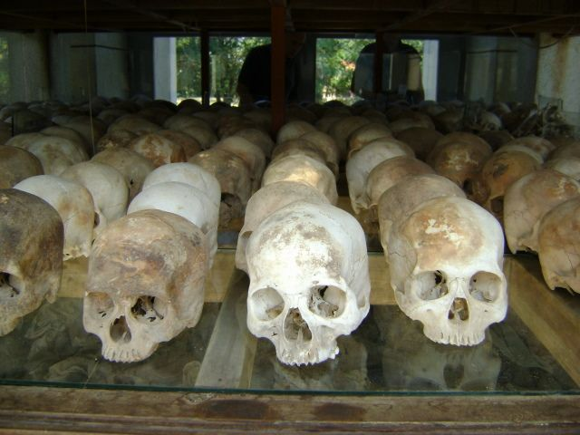
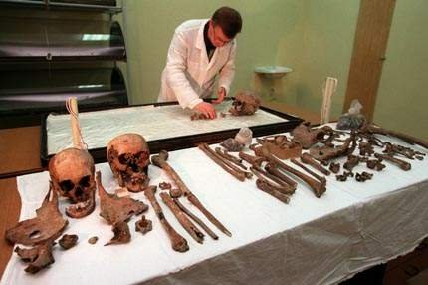
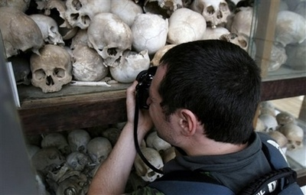
روسیه
کلمیبا

Slide 15
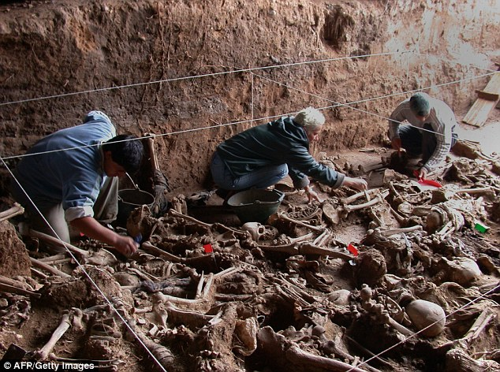
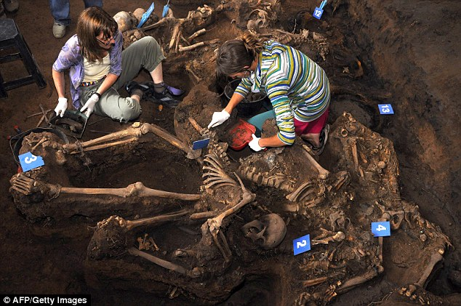
گورهای دسته جمعی در آرژانتین

Slide 16
باستان شناسان جنایی گوردسته جمعی مربوط به ”جنگ کثیف“ را میکاوند.
30000آرژانتینی مفقود شده در دهه 70 و80 میلادی و بقایای آنها در یک گور دسته جمعی در یک مرکز مخفی به نام آرسنال میگل در یکی از ایالتهای شمالی به نام توکومان
Read more: http://www.dailymail.co.uk/news/article-2520838/Scientists-begin-grim-job-finding-victims-Argentinas-Dirty-War.html#ixzz2nBQWo321 Follow us: @MailOnline on Twitter | DailyMail on Facebook

Slide 17
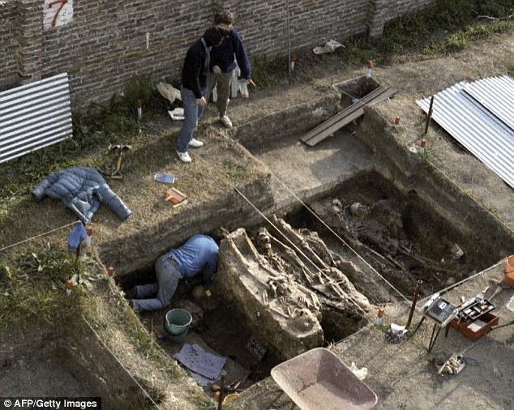
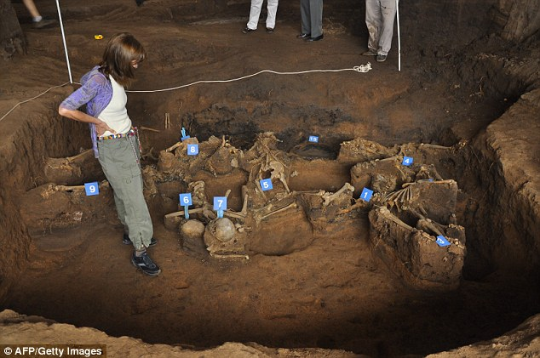
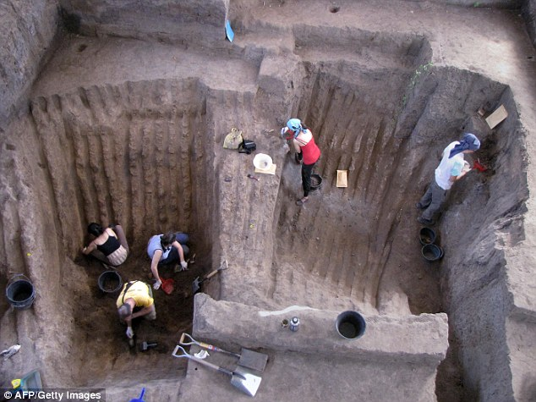

Slide 18
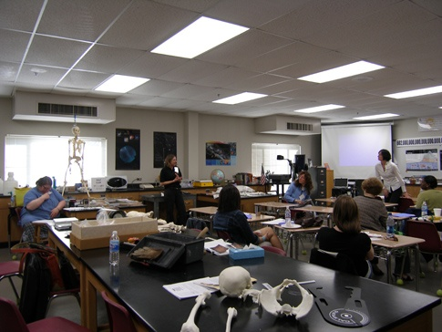
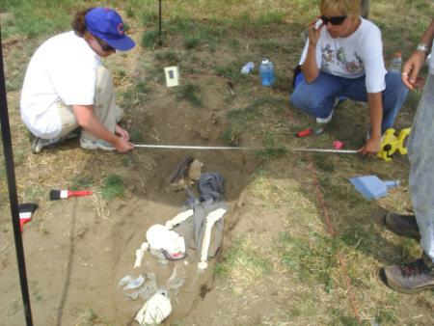
کلاسهای آموزشی دوره های فوق لیسانس و دکتری باستان شناسی پلیسی- باستان شناسی معاصر در انگلستان تحت همین عنوان و در ایالات متحده تحت عنوان باستان شناسی تاریخی دانشجو می پذیرد

Slide 19
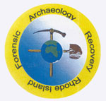
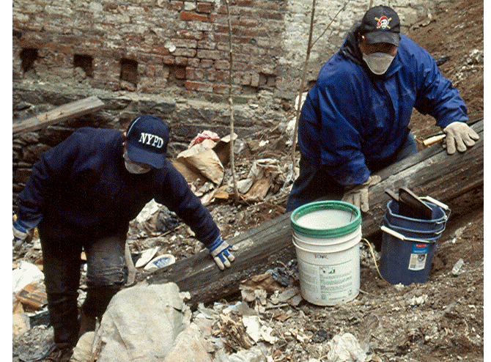
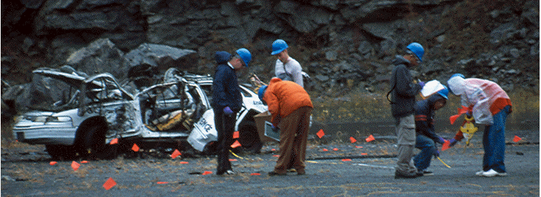
حضور باستان شناسان جنایی در صحنه های قتل و جرم

Slide 20
باستان شناسی معاصر در خاورمیانه
عراق
ایران

Slide 21
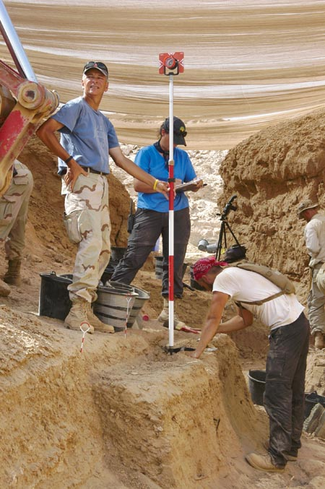
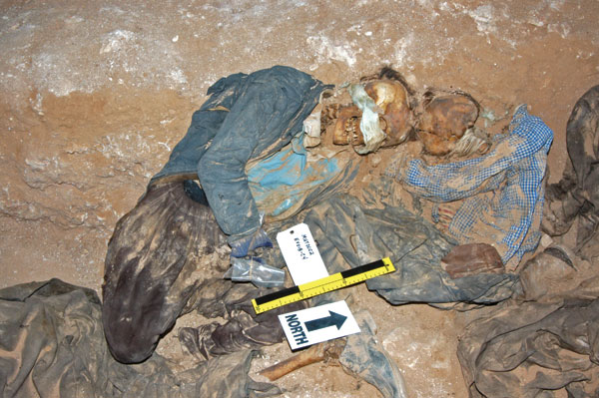
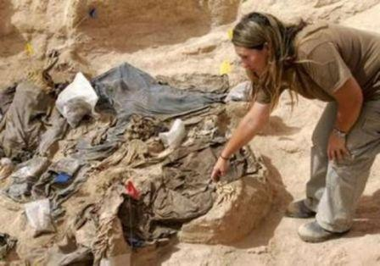
گورهای دسته جمعی از نسل کشی کردها در عراق

Slide 22
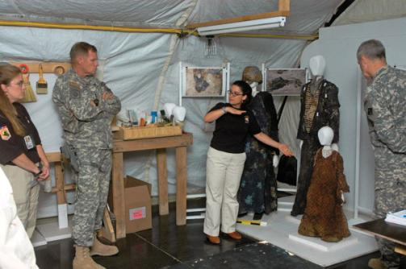
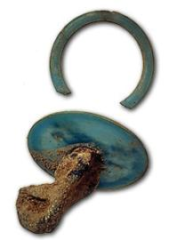
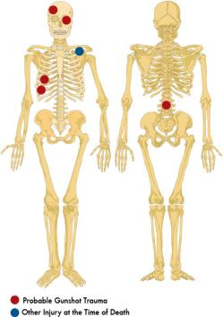
برخی شواهد ارائه شده در دادگاه صدام از کشتار موتهانا
شامل اطلاعاتی از اجساد، سن آنها و داده های مادی شناسایی شده همراهشان که غیر نظامی بودنشان را اثبات می کرد.

Slide 23
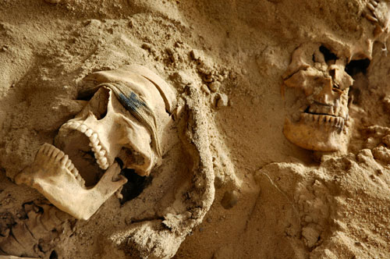
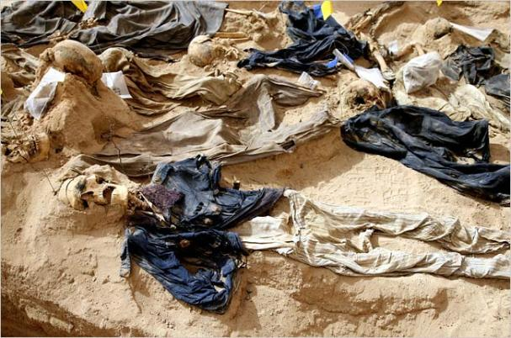
اولین حضور جدی باستان شناسان جنایی- حقوق بشر در دادگاه صدام رقم خورد. باستان شناسان در گورهای دسته جمعی منطقه هترا بیش از 400 جسد را مورد کاوش قرار داده و داده های آن را در دادگاه صدام حسین ارائه دادند.
گورهای دسته جمعی در عراق

Slide 24
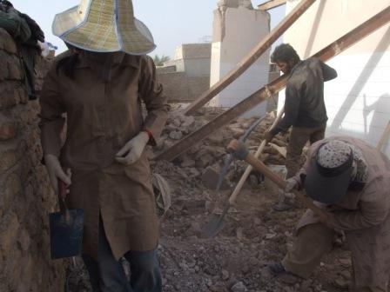
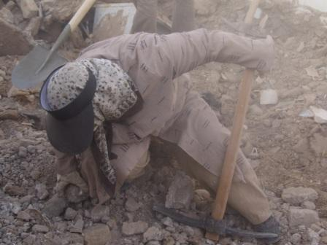
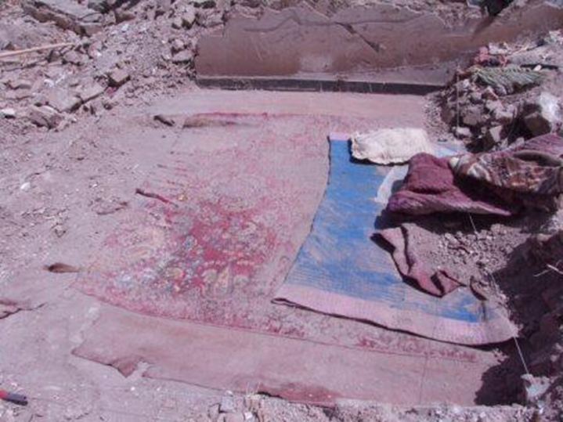
بم، ایران

Slide 26
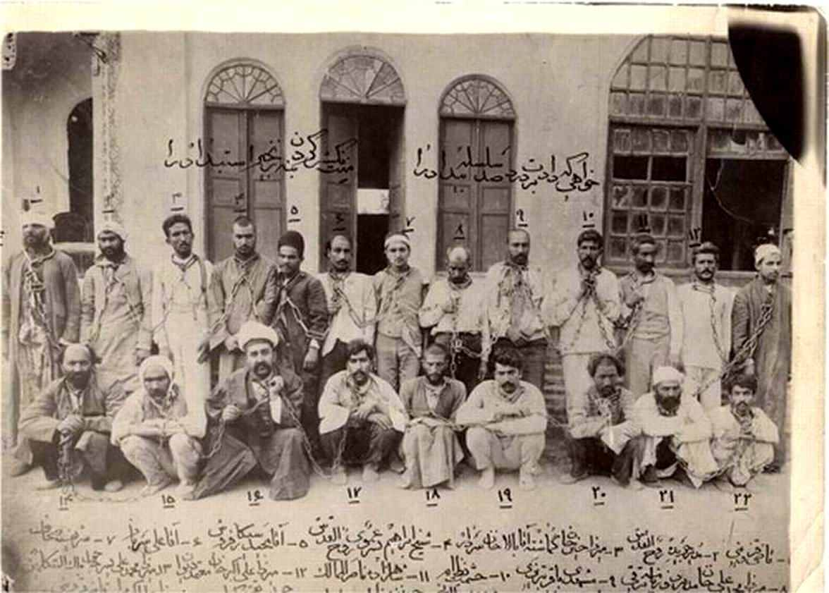

Slide 27
باستان شناس معاصر
باستان شناسی معاصر بیش از آنکه یک شاخه دانشگاهی در باستان شناسی باشد یک روش زندگی است، اگر هر باستان شناسی این روش زیست را انتخاب کند می تواند باستان شناس معاصر قلمداد شود حتی اگر در مورد پیش از تاریخ پژوهش کند. بر همین اساس یک باستان شناس کلاسیک می تواند در این زمره قرار بگیرد در حالی که یک باستان شناس پست مدرن به دلیل عدم رعایت این شیوه زندگی ممکن است از آن خارج شود:
باستان شناس معاصر نسبت به دنیای معاصر و بشریت متعهد است (Shackel and little 2007). او برای بشریت می جنگد و در این راستا پژوهش می کند. اولین گروه باستان شناسان مشغول کار در عراق که بر داده های انسانی حاصل از جنایات صدام کار می کنند، باستان شناسان پیش از تاریخی هستند که برای رسیدن به هدف انسانی خود شغلشان را رها کردند (see. Pringle 2009).

Slide 28
تعهد ،رسالت اجتماعی و اخلاق حرفه ای
باستان شناس معاصر دائما در اندیشه استفاده از دانش خویش برای رسیدن انسان به شرایط بهتر است. ریچارد گولد همین سوال را از خود بر ویرانه های برجهای تجارت جهانی در سال 2001Gould 2007) ) پرسید. من باستان شناس چه می توان بکنم تا درد انسان کم شود؟ همین بود که باستان شناسی فاجعه به وجود آمد.
تعهد او نسبت به انسان معنای دیگری هم دارد، گذشته ای که او بررسی می کند متعلق به انسان است به بشریت ، او حق ندارد غصبش کند یا از آن بگذرد...چنانچه باید برای ارائه آن به جامعه فکری کند. در این راستا باستان شناسی عمومی (public archaeology) راهکار اوست.
باستان شناس معاصر به شدت اخلاق گراست (Hamilakis 2007).

Slide 29
فراسوی باستان شناسی گذشته نزدیک
برای پرداختن به جامعه معاصر لزوما نباید باستان شناس معاصر بود ”بلکه باید رویکردی معاصر اتخاذ کرد“
باستان شنا سان دیگر شاخه ها نیز میتوانند مشارکتی فعال در دنیای معاصر داشته باشند

Slide 30
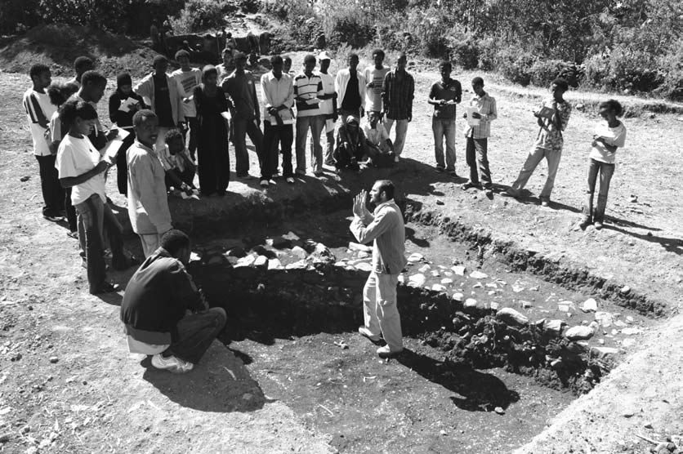
پابلیک ارکئولوژی

Slide 31
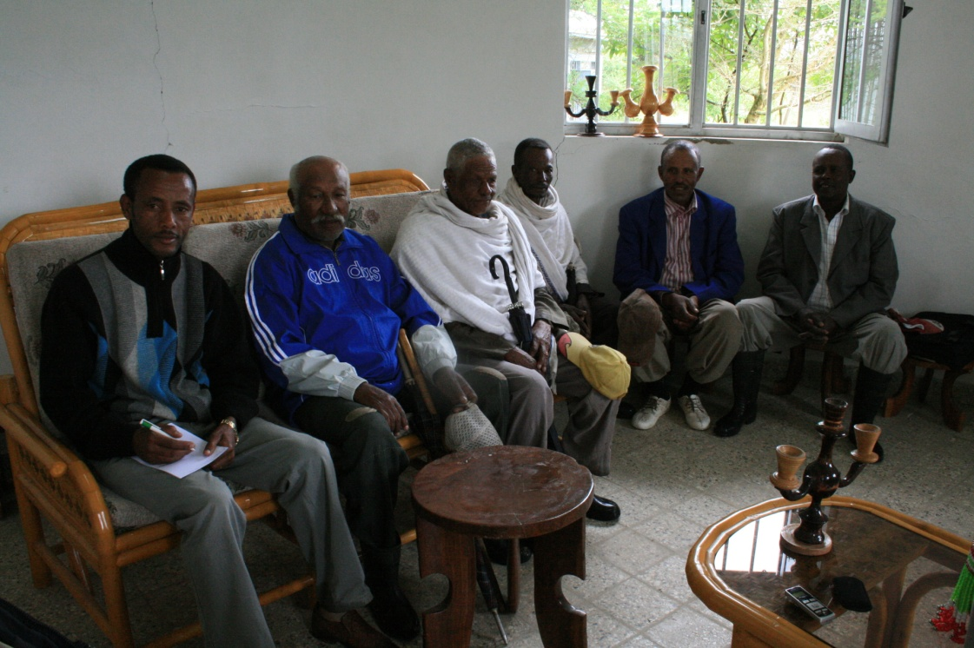
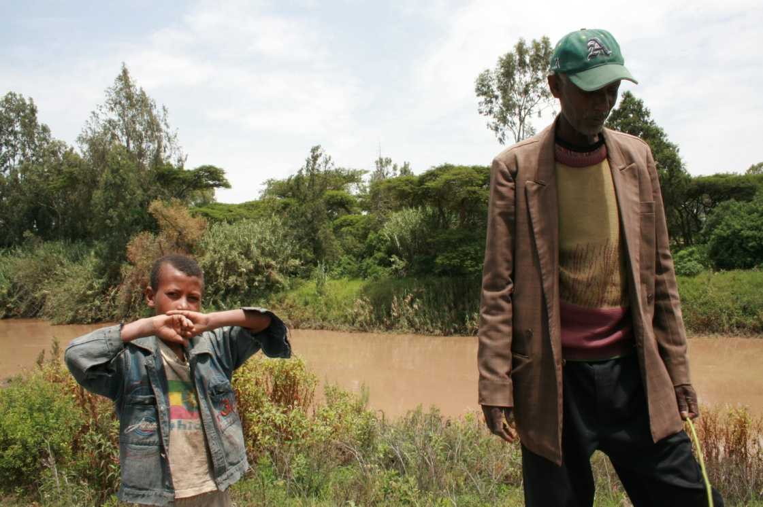
جیمی آلمانزا سانچز در هر پروژه باستان شناسی“ فلسفه پروژه“ باید برای باستان شناس در الویت باشد باستان شناس اسپانیایی که پروژه ثبت جهانی یک محوطه پالئولتیک را به پروژه ای به منظور برطرف کردن آلودگی آبهای رودخانه و مشکل بهداشت عمومی در منطقه اتیوپی تبدیل کرد

Slide 32
A solution?
HERITAGE MANAGEMENT AND PUBLIC ARCHAEOLOGY
What can you do when nobody cares?
What can you do when nobody listens?
Goog management = Site conservation = Visitor satisfaction = Valuable resource
A matter of profit… Melka Kunture needs to be a valuable resource over the factories responsible of the leaks.
Public Archaeology helps looking forward into the different possibilities that the relations archaeology-society offer. A site is part of the community. It is affected by the same problems and can be part of the solutions.
Marketing: Melka Kunture to be the next WHS in Ethiopia?
If health issues are not enough, maybe Heritage can help…

Slide 33
The project
EVALUATION AND AWARENESS ON MELKA KUNTURE ARCHAEOLOGICAL AND ANTHROPOLOGICAL SITE
The evaluation process:
Towards quality management
2. Creating awareness:
Fighting pollution and looting
Permanent evaluation and improvement of the site based on the response of visitors and incoming funding
Chemical analysis of water and soil to support the impact report for higher authorities and community work

Slide 34
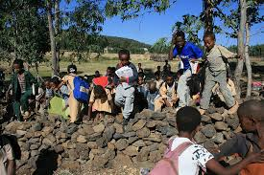
پروژه کاوش کلیساهای قرون 17 اتیوپی با تعریف یک فاز پابلیک هدفمند و بلند مدت ضمن برقراری ارتباط با جمعیت بومی منطقه به اشتغال زایی، تربیت نیروی متخصص بومی و همچنین پیشبرد سیاستهای حفاظتی کمک نمود.

Slide 35
نمونه پرسشنامه بعنوان بخشی از فعالیتهای پابلیک

Slide 36
پروژه چاتال هیوک
روستای نوسنگی چاتال هیوک توسط یک تیم بین المللی به سرپرستی ایان هادر در قالب یک پروژه بلند مدت 25 ساله اهداف متعددی را دنبال میکند:
اشتغال زایی محلی بدون لطمه زدن به سایت
اشتغال زنان رو ستایی
کمک به گردشگری و تورسیم منطقه در سطح بین المللی
پذیرش دیگر خوانشهای موجود و جذب دیگر گروهها به سایت

Slide 37
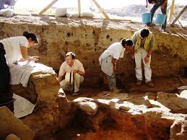
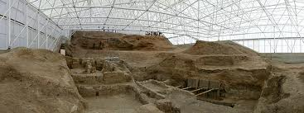
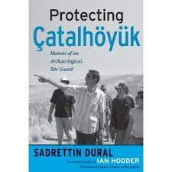

Slide 38
چهار پارادایم (عتیقه جویی، تاریخ فرهنگی، فرایندی، فرافرایندی)
چهار نگاه و رویکرد
عملکردهای متفاوت

Slide 39
باستان شناسی در کشورهای توسعه یافته خصوصا امریکای شمالی، انگلیس و اسکاندیناوی بویژه از دهه 80 به بعد سمت و سوی دیگری را در پیش گرفت
باستانشناسی بارسیدن به آگاهی و خودانتفادی امروزه اهداف و تعهداتی ”اضافه بر ” توصیف و طبقه بندی برای خود قائل است
توسعه فرهنگی و اقتصادی
کمک به گروههای اقلیت و فعالیتهای انسان دوستانه و حقوق بشری و در یک کلام کمک به بهبود شرایط زندگی انسان در جوامع امورزی و تعهد به بافتار معاصری که باستان شناسان در آن کار میکنند، زندگی میکنند و بودجه پروژه هایشان را تامین میکنند...
کمک به حفظ سنتهای محلی و جمعیتهای بومی

Slide 40
Petrie, 1904 :
The responsibility of an Egyptologist is not the recognition of the mummies but the explanation of a human being and his/her life style before being a mummy…

Slide 41
برای اطلاعات بیشتر:
http://www.jpac.pacom.mil/index.php?page=cil_staff&fldr=cil_staff&file=holland&ind=2
http://www.springerlink.com/content/m70w71nx35q35h11/
http://www.archaeology.org/0901/etc/iraq.html

